Slide 1
Biometrikus felhasználó azonosítás
Boér Lehel
MSc diplomaterv
Konzulens: Dr. Zainkó Csaba

Slide 2
A diplomaterv célja
Probléma
Kontribúciók
Hangalapú azonosítási módszerek rendszerezése
Biometrikus eszközök drágák
Nincs szabadon elérhető demonstrációs rendszer
Áttekintés a beszélőfelismerő módszerek között
Mérések két beszélőfelismerő modellen
Android prototípus alkalmazás beszélőfelismerésre
Notes:
Ujjlenyomat azonosítás telefonos alkalmazásokon
Íriszazonosítás nagy reptereken hosszú sorok elkerülésére
Arcfelismerés facebookon, hogy megtaláljon más felhasználók fotóin, taggelési javaslatok

Slide 3
Felépítés
Biometrikus azonosítás
Beszélőfelismerés
Beszédadatbázisok
Neurális hálózat alapú beszélőfelismerő rendszerek
Metatanítás
Android alkalmazás beszélőfelismerésre
Notes:
Ujjlenyomat azonosítás telefonos alkalmazásokon
Íriszazonosítás nagy reptereken hosszú sorok elkerülésére
Arcfelismerés facebookon, hogy megtaláljon más felhasználók fotóin, taggelési javaslatok

Slide 4
Biometrikus azonosítás a világban
Ujjlenyomat azonosítás
kb. 20.000 Ft
Íriszazonosítás
10.000+ Ft
Arcfelismerés
10.000+ Ft
Okos otthoni asszisztens,
Telefonos ügyfélszolgálat
1.000+ Ft
Notes:
Ujjlenyomat azonosítás telefonos alkalmazásokon
Íriszazonosítás nagy reptereken hosszú sorok elkerülésére
Arcfelismerés facebookon, hogy megtaláljon más felhasználók fotóin, taggelési javaslatok

Slide 5
Automatikus
beszélőfelis-merés
Beszélő
azonosítás
Beszélő
ellenőrzés
Hangalapú azonosítási módszerek
Szövegfüggő?
Nyílt vagy zárt halmazú?
Notes:
Ujjlenyomat azonosítás telefonos alkalmazásokon
Íriszazonosítás nagy reptereken hosszú sorok elkerülésére
Arcfelismerés facebookon, hogy megtaláljon más felhasználók fotóin, taggelési javaslatok

Slide 6
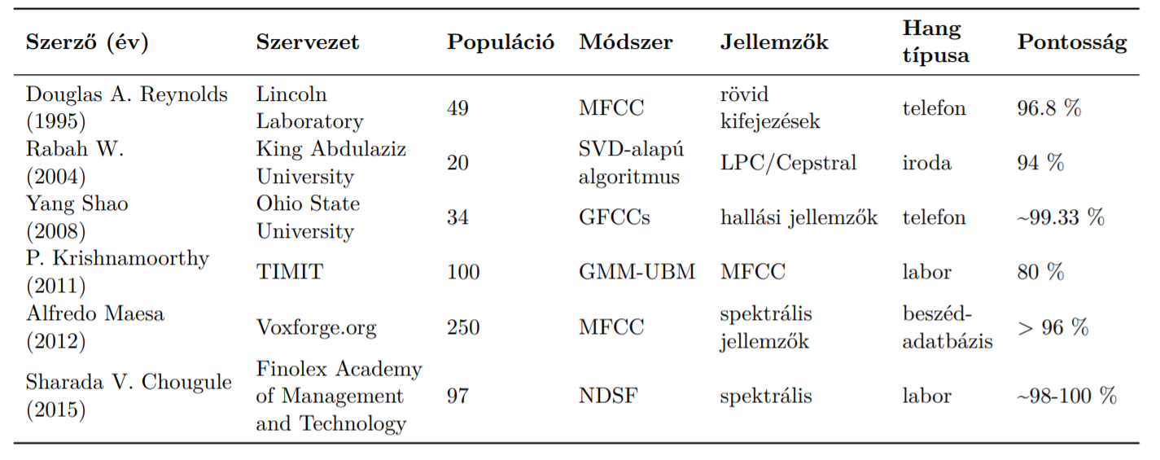

Korábbi eredmények
Maximum
Nilu Singh, Alka Agrawal, and Prof. Raees Khan. Automatic speaker recognition: Current approaches and progress in last six decades. Global Journal of Enterprise Information System, 9:38–45, 07 2017.
Notes:
Ujjlenyomat azonosítás telefonos alkalmazásokon
Íriszazonosítás nagy reptereken hosszú sorok elkerülésére
Arcfelismerés facebookon, hogy megtaláljon más felhasználók fotóin, taggelési javaslatok

Slide 7
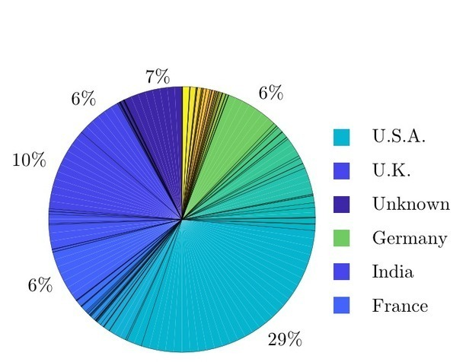
Beszédadatbázisok: VoxCeleb
Jelöltek kiválasztása (VGG, 2622)
YouTube videók letöltése
Arcdetektálás
Aktív beszélőazonosítás
Arcfelismerés (VGG CNN)
Duplikátum detektálás
Nemzetiségek kigyűjtése (Wikipedia)
Notes:
Ujjlenyomat azonosítás telefonos alkalmazásokon
Íriszazonosítás nagy reptereken hosszú sorok elkerülésére
Arcfelismerés facebookon, hogy megtaláljon más felhasználók fotóin, taggelési javaslatok

Slide 8
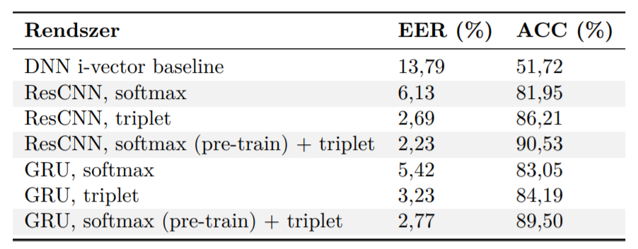
Modern beszélőfelismerés
Deep Speaker: an End-to-End Neural Speaker Embedding System
hangvektorok
Mandarin nyelvű szöveg-független azonosítás
eredményei tanításra és tesztelésre
a Train50k és Eva200 adathalmazokat használva.
Notes:
Ujjlenyomat azonosítás telefonos alkalmazásokon
Íriszazonosítás nagy reptereken hosszú sorok elkerülésére
Arcfelismerés facebookon, hogy megtaláljon más felhasználók fotóin, taggelési javaslatok

Slide 9
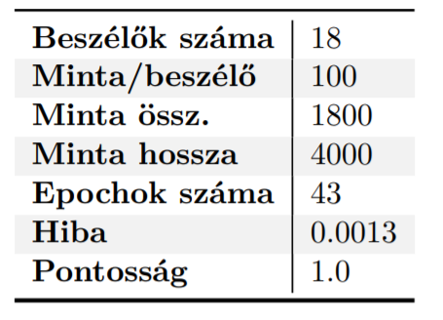
Modern beszélőfelismerés: WaveNet
Módosított WaveNet architektúra
WaveNet: mély neurális hálózat audio hullámformák generálásához
Eredmények
CMU Arctic
TIMIT
18 beszélő
10 minta / beszélő
nem tanult
Notes:
Ujjlenyomat azonosítás telefonos alkalmazásokon
Íriszazonosítás nagy reptereken hosszú sorok elkerülésére
Arcfelismerés facebookon, hogy megtaláljon más felhasználók fotóin, taggelési javaslatok

Slide 10
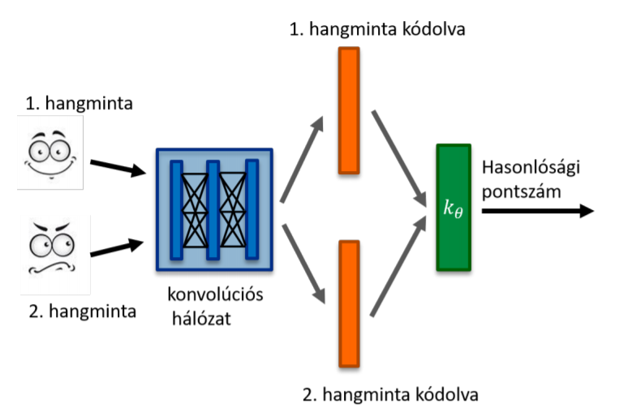
Modern beszélőfelismerés: Voicemap
Beszélőfelismerő projekt
előre tanított neurális hálózat (sziámi, sima konvolúciós)
Notes:
Ujjlenyomat azonosítás telefonos alkalmazásokon
Íriszazonosítás nagy reptereken hosszú sorok elkerülésére
Arcfelismerés facebookon, hogy megtaláljon más felhasználók fotóin, taggelési javaslatok

Slide 11
Modern beszélőfelismerés: Voicemap
Beszélőfelismerő projekt
előre tanított neurális hálózat (sziámi, sima konvolúciós)
kísérletek, hiperparaméter optimizálás
triplet-loss
N
d(A, N)
N
d(A, N)
A
A
d(A, P)
d(A, P)
P
P
Notes:
Ujjlenyomat azonosítás telefonos alkalmazásokon
Íriszazonosítás nagy reptereken hosszú sorok elkerülésére
Arcfelismerés facebookon, hogy megtaláljon más felhasználók fotóin, taggelési javaslatok

Slide 12
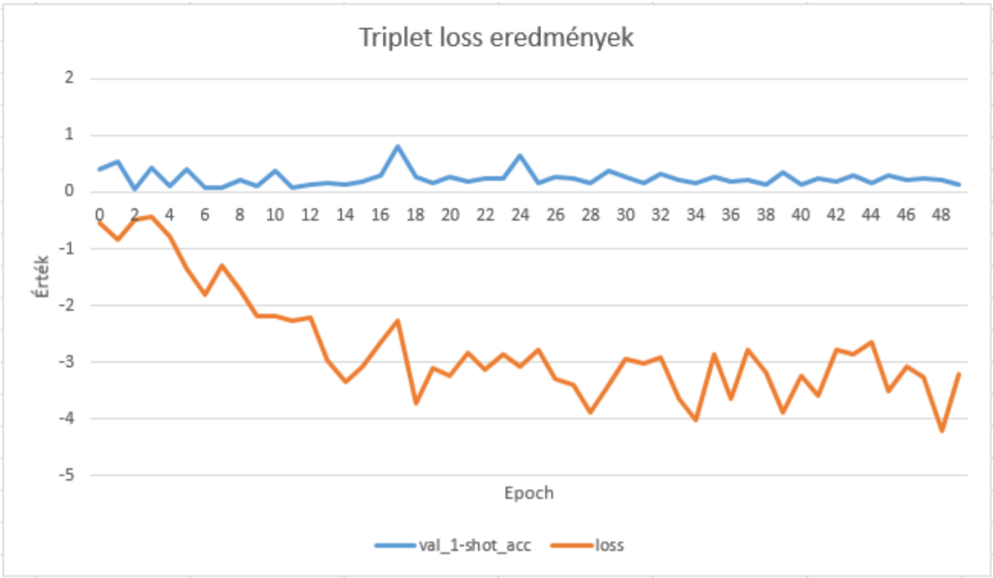
Modern beszélőfelismerés: Voicemap
Eredmények
1-shot 5-way
Notes:
Ujjlenyomat azonosítás telefonos alkalmazásokon
Íriszazonosítás nagy reptereken hosszú sorok elkerülésére
Arcfelismerés facebookon, hogy megtaláljon más felhasználók fotóin, taggelési javaslatok

Slide 13

Android alkalmazás: Regisztráció
DB
hangminták
Flask szerver
hangvektor
3
hangvektorok
REST API
2
4
Kliens
1
Notes:
Ujjlenyomat azonosítás telefonos alkalmazásokon
Íriszazonosítás nagy reptereken hosszú sorok elkerülésére
Arcfelismerés facebookon, hogy megtaláljon más felhasználók fotóin, taggelési javaslatok

Slide 14
Android alkalmazás beszélőazonosításra
DB
hangminta
Flask szerver
3
transzformál
hangvektorok
hangvektor
4
3
REST API
2
5
Biztonsági küszöb?
6
7
1
6
Kliens
5
7
Notes:
Ujjlenyomat azonosítás telefonos alkalmazásokon
Íriszazonosítás nagy reptereken hosszú sorok elkerülésére
Arcfelismerés facebookon, hogy megtaláljon más felhasználók fotóin, taggelési javaslatok

Slide 15
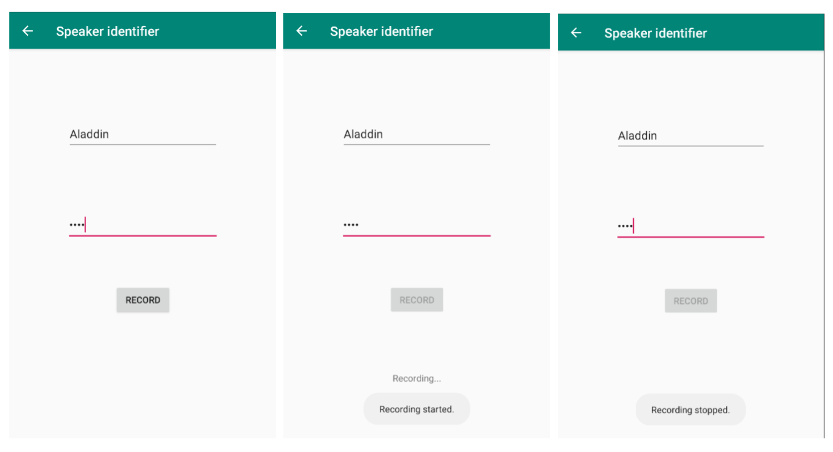
Android alkalmazás: felhasználói felület
Notes:
Ujjlenyomat azonosítás telefonos alkalmazásokon
Íriszazonosítás nagy reptereken hosszú sorok elkerülésére
Arcfelismerés facebookon, hogy megtaláljon más felhasználók fotóin, taggelési javaslatok

Slide 16
Android alkalmazás: Tesztelés
8 ember (2 nő, 6 férfi)
irodai környezet, háttérzaj van
mindenkit 3-szor azonosított a rendszer
24 kísérlet
11 sikeres
13 sikertelen
LibriSpeech tanítóhalmaz → nem valós körülmények
Notes:
Ujjlenyomat azonosítás telefonos alkalmazásokon
Íriszazonosítás nagy reptereken hosszú sorok elkerülésére
Arcfelismerés facebookon, hogy megtaláljon más felhasználók fotóin, taggelési javaslatok

Slide 17
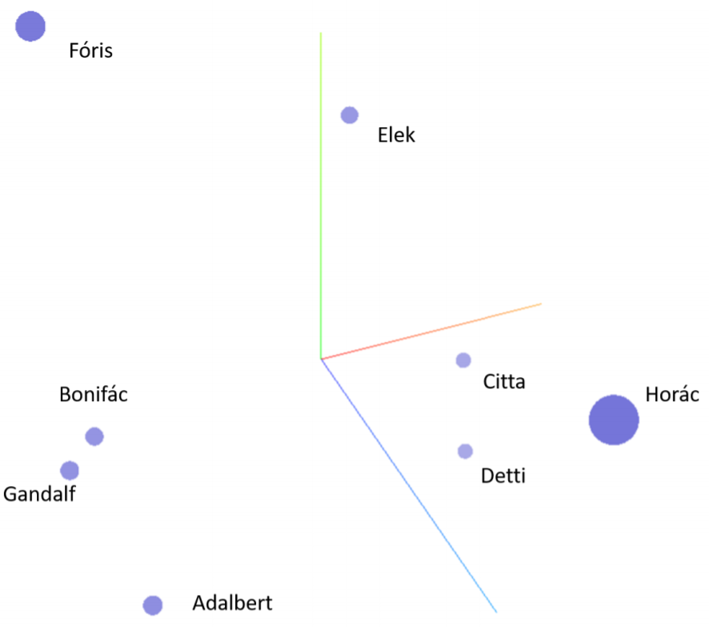
Hangvektorok a térben
Legtöbb tévedés kis távolság esetén
Két női hang szeparált

Slide 18
Összefoglalás
Eredmények
Laboratóriumi környezetben tanított modell rosszabbul teljesít valós környezetben
Továbbfejlesztési lehetőségek
Voicemap modell tanítása VoxCelebbel
Alkalmazás bővítése

Slide 19
Bírálói kérdések – 1
A szakdolgozó triplet-loss módosított verziójának tanítása nem volt sikeres. Mivel lehetne ennek az oka?
Válasz: A veszteség csökken, de a validációs pontosság stagnál. Vagy implementációs hiba, vagy a modell túltanul. Utóbbi esetben regularizációs rétegeket érdemes hozzáadni.

Slide 20
Bírálói kérdések – 2
Mivel tudná a szakdolgozó javítani az API performanciáját?
Válasz:
Reaktív webalkalmazás, aszinkron műveletekkel
Tömörítés
Horizontális skálázhatóság: Fordított proxy (Nginx)
Vertikális skálázhatóság: Felhőbeli erőforrások (CPU, RAM) növelése

Slide 21
Bírálói kérdések – 3.
Miért nem ugyanazt a korpuszt használja a szakdolgozó mindegyik kísérletben?
Válasz: A módosított WaveNet kísérleteknél még csak a TIMIT és CMU Arctic adatbázisokat ismertem. Később a Voicemap esetén a LibriSpeechet használtam. Mivel WaveNet változat csak zárt halmazú azonosításra használható, nem tértem vissza rá később.

